Slide 1
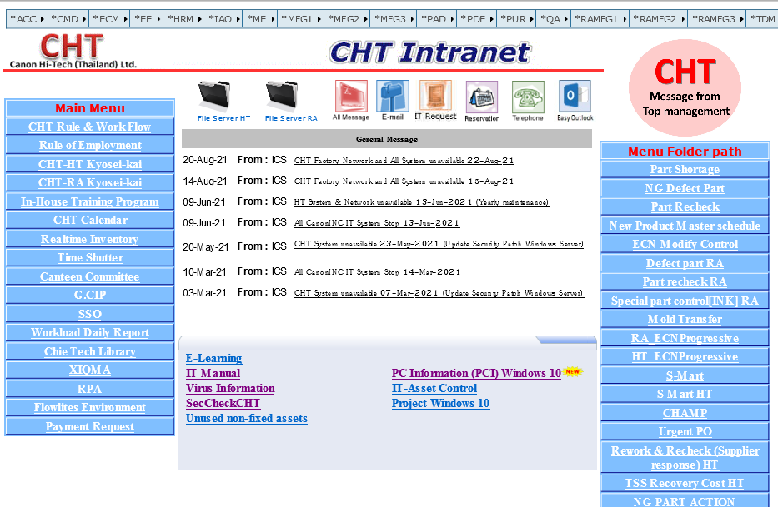
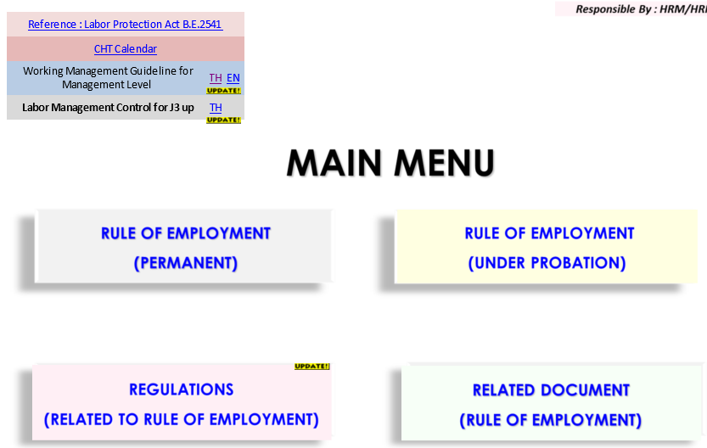
Print already
เกี่ยวกับการบริหาร
-มีการเปรียบเทียบ กฎหมาย VS กฎบริษัท
-หลักการตัดสินใจ
เกี่ยวกับ J3
Print already
พนักงานที่ทดลองงาน need to read ?
Sarary,bonut …. Control by HRM
Need to read ?
Format leave, need to read ?
Print already

